Slide 1
Программа КАСКО «Все Включено»
2016

Slide 2
Объект страхования КАСКО
Транспортные средства (ТС), которые зарегистрированы в территориальных сервисных центрах, или других уполномоченных государственных органах (автомобили, автобусы, прицепы, полуприцепы)
Дополнительное оборудование ТС (по желанию клиента) - автомобильная теле-, аудио- и радиоаппаратура, дополнительное оборудование салонов, световое, сигнальное и другое оборудование, которое установлено в ТС, но не входит в его заводскую комплектацию
2

Slide 3
Ограничения
На страхование не принимаются ТС*:
год выпуска которых ранее 2002 года
участвующие в спортивных соревнованиях
используемые для учебной езды
которые сдаются в прокат
мототехника (мотоциклы, мотороллеры, мопеды)
ТС* которые используются для перевозки пассажиров на коммерческой основе
ТС*, зарегистрированные не в Украине
спецтранспорт (скорая помощь, полицейские автомобили , и т.д.)
ТС* оснащённые рефрижераторными установками, цистернами
*Транспортные средства

Slide 4
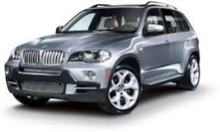
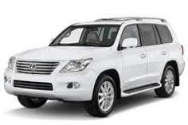
Ограничения
в отношении автомобилей 2013 – 2016 г.в.:
BMW X5, BMW X6
Land Rover: Range Rover, Range Rover Sport, Range Rover Evogue
Lexus LX, Lexus GX
Toyota Land Cruiser 200, Land Cruiser Prado
а также других марок/моделей транспортных средств (не зависимо от года выпуска) стоимостью более 3 000 000 грн.
При заключении договоров страхования с покрытием риска «Угон», обязательным условием является наличие установленной противоугонной системы Бениш GPS*.
* расходы по установке противоугонной системы Бениш GPS, а также по ее обслуживанию могут быть оплачены СК «АХА Страхование» в полном объеме или частично в зависимости от условия страхования по конкретному договору
Внимание!
Возможность заключения таких договоров, а также установка противоугонной системы Бениш GPS и ее обслуживание, подлежит обязательному согласованию с андеррайтерам!!!
4

Slide 5
Страховые риски
Максимальное покрытие – защита от всех рисков
«Угон»
«Ущерб
вследствие ДТП»
«Ущерб вследствие прочих событий»
Срок действия Договора – 1 год!
Страховые риски

Slide 6
Страховые риски
Ущерб вследствие прочих событий – повреждение или уничтожение (полная гибель) ТС*, его составных частей или дополнительного оборудования (указанного в Договоре) вследствие:
нападения животных, падения предметов на ТС*,
кражи отдельных составных частей ТС*/дополнительного оборудования,
стихийные бедствия,
пожар или взрыв,
попадание камней или других предметов, которые вылетели из-под колес транспортного средства
ПДТЛ – противоправных действий третьих лиц, предусмотренных Уголовным кодексом
внешние физические воздействия других случайных, внезапных и непредвиденных событий, если такие события не являются исключениями по договору
Не покрывается кража:
колес (в т.ч., запасных) или колпаков к ним; номерных знаков, молдингов, эмблем, стеклоочистителей, аккумулятора, кроме случаев угона ТС*
дополнительного оборудования, не указанного в договоре
оборудования из салона ТС*, без наличия следов взлома (повреждение дверей, бой
стекла и прочее)
*Транспортные средства
Notes:
6

Slide 7
Франшизы КАСКО «Все Включено»
Стоимость авто, грн. | до 100 000 | от 100 000 | от 200 000 | от 400 000
0% *
0.5%, но не менее 2 000 грн.
1%, но не менее 2 000 грн.
2%, но не менее 2 000 грн.
Размер франшизы
Применяется безусловная франшиза в размере, одинаковом для каждого из рисков «Угон», «Ущерб вследствие ДТП», «Ущерб вследствие прочих событий»
* Применение «0» франшизы возможно только по отношению к ЛЕГКОВЫМ ТС стоимостью до 4 000 000 грн.!!!

Slide 8
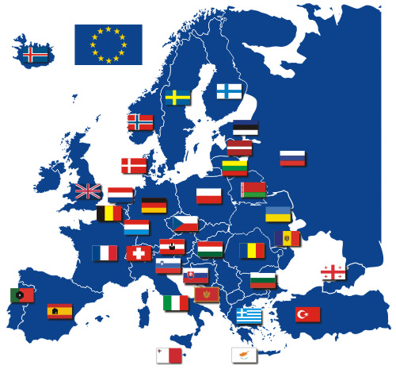
Территория страхования
Территория действия договора:
Украина
(кроме Автономной Республики Крым, города Севастополя и территорий, на которых органы государственной власти временно не осуществляют или осуществляют не в полном объеме свои полномочия на момент наступления события, имеющего признаки страхового случая)
страны Европы, СНГ, Республика Грузия

Slide 9
Ограничения страхования
Страхование Китайских автомобилей
Марки автомобилей:
BYD Auto
Chery (Qirui)
Dadi
Dongfeng
First Automobile Works (FAW)
Foton
Geely (Jili)
Lifan
Jianghuai (JAC)
При страховании вышеуказанных марок автомобилей стоимостью до 450 000 грн. применяется повышающий коэффициент 1,17. Для авто, дороже 450 000 грн., применяется стандартный коэффициент – 1,0

Slide 10
Особые условия для ТС в зависимости от производителя
При страховании автомобилей следующих марок, вводится корректирующий коэффициент к базовым тарифам 0,95
Марки автомобилей:
Audi
Ford
Hyundai
KIA
Land Rover
Lexus
Mercedes-Benz
Nissan
Renault
Seat
Skoda
Toyota
Volkswagen
Infinity
10

Slide 11
Условия оплаты
Варианты внесения платежа:
1 раз/год*
2 раза/год
3 раза/год
4 раза/год

Slide 12
Условия возмещения
Оплата восстановительного ремонта ТС производится:
исключительно, без учета износа заменяемых деталей, т.е. «Новое за старое»
путем перечислення возмещения на счет СТО, исходя из выбранного в Договоре условия возмещения:
Корректирующий коэффициент, зависящий от СТО, на которой осуществляется ремонт:
1. Опция «СТО по выбору Страховщика»
В рамках этой опции ремонт автомобилей, которые находятся на гарантии производителя, осуществляется на авторизированной СТО*
2. Опция «СТО по выбору Страхователя»**
3. Опция «СТО по выбору Страховщика с использованием альтернативных составных частей ТС»***
* При этом в рамках Опции «СТО по выбору Страховщика» ремонт автомобилей, срок эксплуатации которых на дату страхового события не превышает 48 месяцев, осуществляется на авторизированной СТО. 48 месяцев отсчитывается от 1 января года выпуска ТС.
** Страхователь сам определяет СТО из числа авторизированных.
*** возможно при страховании исключительно легковых ТС 2002-2012 годов выпуска следующих марок: Renault, Dacia, Infiniti, Nissan, Audi, VW, Seat, CHEVROLET, Jeep, Mercedes-Benz, OPEL, Smart, KIA, LEXUS, Toyota, Mitsubishi, DAEWOO, VOLVO, Land Rover, Jaguar, Porsche, Ford, BMW, Mini, Peugeot, Citroen, Hyundai, Fiat, Alfa Romeo, Lanchia, Skoda, Honda, Acura, Mazda, Suzuki, Isuzu, Subaru

Slide 13
Действия при наступлении страхового события
Шаг 1. Принять все возможные меры с целью:
оказания первой медицинской помощи
спасения транспортного средства
и уменьшения последующего ущерба
Телефонный разговор записывается!
Шаг 2. Немедленно сообщить о наступлении события в соответствующие Компетентные органы
Шаг 3. На протяжении 3 рабочих дней с момента наступления события уведомить Страховщика путем предоставления сообщения о наступлении события по тел. 0 800 30 272 3, тел. 272 (с мобильного) – если событие произошло на Украине, тел. +38 044 272 0 272 (при наступлении события за пределами Украины), или путем предоставления сообщения через официальный сайт Страховщика (https://myaxa.axa-ukraine.com)
В случае, если выполнение указанных требований было невозможным, Страхователь должен подтвердить это документально

Slide 14
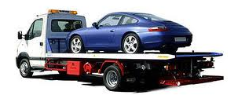
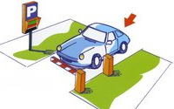
Исключения (когда АХА не выплачивает)
Не возмещаются убытки, которые возникли:
В случае управления ТС* лицом в состоянии алкогольного (наркотического, токсического, медикаментозного) опьянения
Во время буксировки (транспортировки) ТС*
Въезд на ж/д переезд при закрытом шлагбауме
Во время перевозки: взрыво-, огнеопасных и легковоспламеняющихся веществ, животных, птиц, коммерческие перевозки (прокат)
По причине конструктивного вмешательства (без допуска производителя или соответствующих органов)
Не подлежит возмещению стоимость замены защитной пленки, установленной на ТС* (отдельные детали ТС*)
* - Транспортные средства
14

Slide 15
Преимущества программы
КАСКО «Все включено»

Slide 16
Уникальность программы КАСКО
от «АХА Страхование»
Включение пункта «внешнее физическое воздействие других случайных,
внезапных и непредвиденных событий» означает, что:
договор заключается на базе All Risks – страхование от всех рисков.
Предлагаемый страховой продукт не имеет аналогов на украинском рынке.
Например:
Вследствие прорыва водопроводной трубы на автостоянке и залива ТС* водой, была испорчена и начала подгнивать внутренняя обшивка ТС*.
Будет ли этот случай расцениваться как страховой?
В стандартном договоре - нет, т.к. действие воды покрывается только если это наводнение, т.е. стихийное бедствие. Так как, в договоре нет риска "повреждение водой вследствие прорыва водопровода", то и событие не может быть признано страховым!
В договоре "Все включено" – Да! Такой случай расценивается, как страховой
* - Транспортные средства
Notes:
16

Slide 17
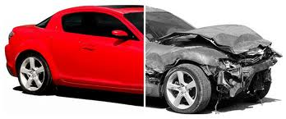
Преимущества программы
Продукт не содержит скрытых исключений. Страхование осуществляется по системе «All Risks»
Страхование «Новое за Старое». При повреждении автомобиля, оплачивается восстановительный ремонт автомобиля без учета износа заменяемых деталей
Неагрегатная страховая сумма (не уменьшается на сумму выплаченного возмещения)
Риск «Угон» покрывается при угоне ТС с любого места, в любое время
По всем рискам применяется единая франшиза
Базовая территория страхования Украина, страны СНГ, страны Европы, Грузия
При внесении страхового платежа частями – отсутствует повышающий коэффициент за разбивку
При наступлении ДТП, ТС* направляется на СТО, не посещая офис страховой компании («Телеурегулирование»).
«новое за старое»

Slide 18
Преимущества программы
При повреждении ТС*, оплачивается восстановительный ремонт ТС* без вычета амортизационного износа запасных частей, которые подлежат замене
АХА возмещает расходы на эвакуацию ТС* в результате ДТП – 3 раза за годовой период, в пределах лимита 2 000 грн. по каждому страховому событию.
Возмещение без документов компетентных органов в случаях:
- когда размер ущерба не превышает 25 000 грн. (для ТС* со страховой суммой до 500 тыс. грн) или 5% от страховой суммы (для ТС* стоимостью более 500 тыс. грн.)
- убытки, связанные с повреждением ЛКП**, стекла, осветительных приборов,
зеркал, антенн, декоративных элементов кузова (молдингов, эмблем)
-в случае оформления ДТП путем составления «Европротокола», согласно п. 2.11 ПДД, страховое возмещение выплачивается в размере не более чем 50 000,00 грн.
Страховщик возмещает 1 раз в течение действия Договора 50% документально подтвержденных расходов на замену замков дверей и зажигания или перепрограммирования электронных средств запуска двигателя, в случае утери (в том числе похищение) ключей

Slide 19
Итак, почему АХА?
На сегодняшний день в СК АХА Страхование
лучшая программа КАСКО в Украине
и организован лучший процесс урегулирования в Украине
Срок урегулирования – от момента получения всех документов о страховом событии до момента перечисления страховой выплаты на СТО менее 15 дней
93% клиентов, получивших возмещение убытков, удовлетворены качеством сервиса, который был им предоставлен.
и 70% массовых убытков урегулируются в течение 15 календарных дней.
СК «АХА Страхование» ежедневно выплачивает более 1 000 000 гривен!

